Slide 1
Математика
1 клас
Розділ VІІ
Арифметичні дії в межах 100
Урок 123
45 – 20
Віднімання виду 45 – 20.
Обчислення в межах 100

Slide 2
Організація класу
Гарно й зручно ми сідаєм,
Щось нове завжди вивчаєм.
Те, що вчили - пригадаєм,
Будь уважний, починаєм!

Slide 3
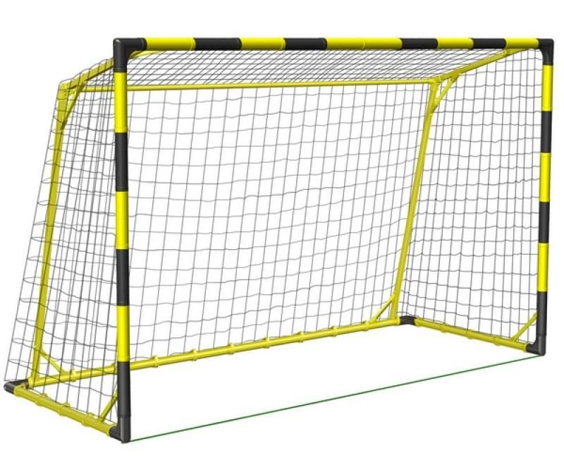
Гра «Гол»
27 + 3
50 – 4
72 + 2
30
46
74
77 – 7
30 + 8
20 – 5
70
38
15

Slide 4
Гра «Гол»
40 + 3
37 + 3
88 – 2
43
40
86
71 – 1
40 + 10
2 + 30
70
50
32

Slide 5
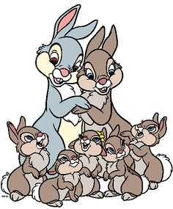
Віршована задача
В мами зайчихи 5 малят,
Неслухняних зайченят.
Бігають, стрибають,
Тата й маму розважають.
Скільки всього вушок у малят,
Пустотливих зайченят?
2 + 2 + 2 + 2 + 2 = 10

Slide 6
Математичний диктант
Запишіть найбільше число третього десятка.
Запишіть числа, більші за 38, але менші 43.
Запишіть число на 2 більше за 50 .
Запишіть число на 2 менше 30.
Запишіть число попереднє 70.
Запишіть наступне число до числа 89.
30
39 40 41 42
52
28
69
90

Slide 7
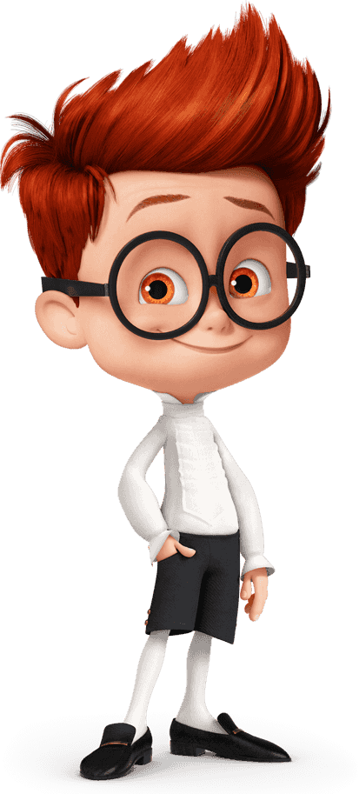
Повідомлення теми та завдань уроку
Сьогодні на уроці продовжуємо тренуватися у виконанні арифметичних дій з двоцифровими числами. Попрацюємо із задачами та повправляємося у правильному розрізнені фігур.

Slide 8
Розглянь схему та поясни обчислення
4 д. – 2 д. = 2 д.
40 – 20 = 20
45 – 20 = 25
45
Десятки віднімаємо
від десятків.

Slide 9
Обчисли
59
73
88
45
99
61
Зменшіть
на 40
19
33
48
5
59
21
2д.
3д.
5д. – 3д. =
7д. – 4д. =
20
70 – 40 =
50 – 30 =
30
22
37
52 – 30 =
77 – 40 =
Підручник.
Сторінка
121

Slide 10
Розв’язую задачі
У Марійки було 100 гривень. Після того як вона купила квиток у кіно, у неї залишилося 60 грн. Скільки гривень коштує квиток?
Було – 100грн
Витратила– ? грн
Залиш.– 60 грн
Це задача на
100 – 60 = 40 (грн)
знаходження від’ємника
Відповідь:
40 грн квиток.
Розв’язуємо відніманням
Підручник.
Сторінка
118

Slide 11
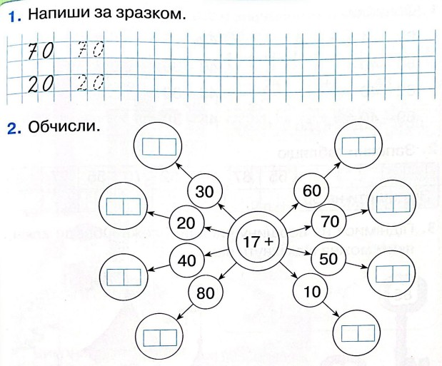
Робота в зошиті
Сторінка
45

Slide 12
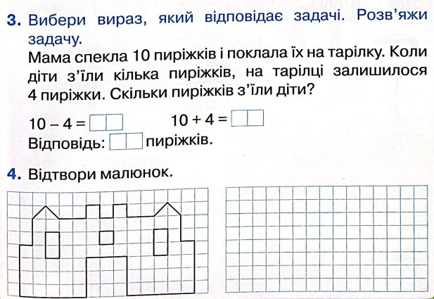
Робота в зошиті
Сторінка
45

Slide 13
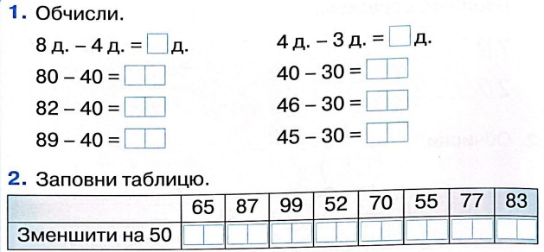
Робота в зошиті
Сторінка
46

Slide 14
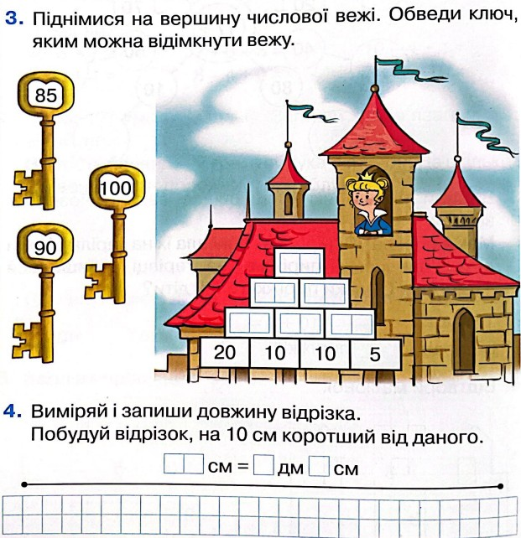
Робота в зошиті
Сторінка
46

Slide 15
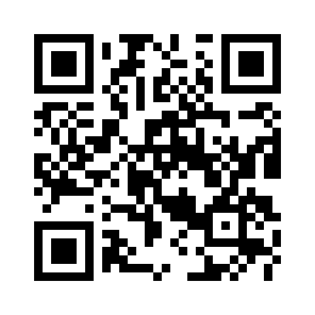
Online завдання
Відскануй QR-код або натисни жовтий круг!

Slide 16
Рефлексія. Вправа «Плюс – мінус – цікаво»
_
+
?
Що сподобалось на уроці? Що здалося цікавим та корисним?
Що не сподобалось? Що здалося важким, незрозумілим та нудним?
Про які факти дізналися на уроці? Чого б ще хотіли дізнатися?

